Slide 1



CannyCore
CANNY EDGE DETECTION
Echipa:
Boncan Dragoș-Eduard-Gabriel 345C1
Timofte Andrei-Ioan 343C1
Ion Daniel 343C1

Slide 2

Cuprins
I. Varianta Serială
IV. Variante Hibride
II. Variante Multithreaded
V. Analiză Comparativă
III. Varianta Multiprocessing
VI. Concluzii

Slide 3
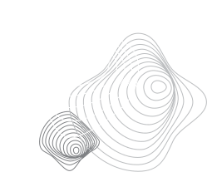
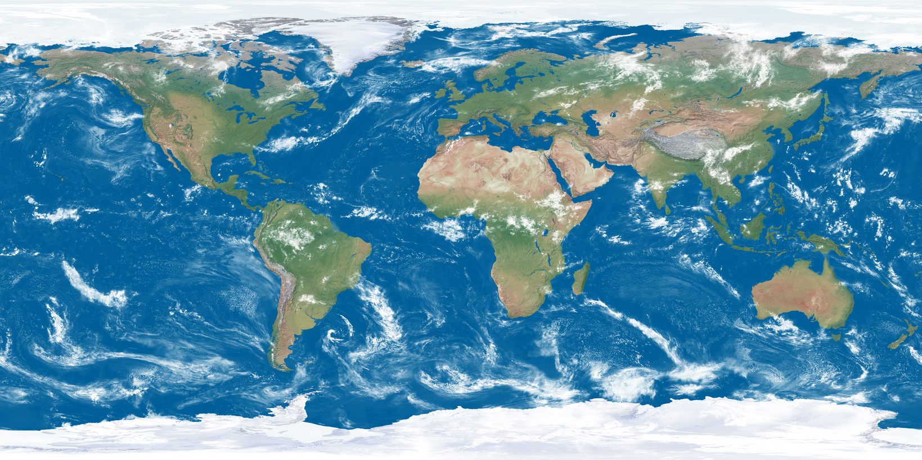
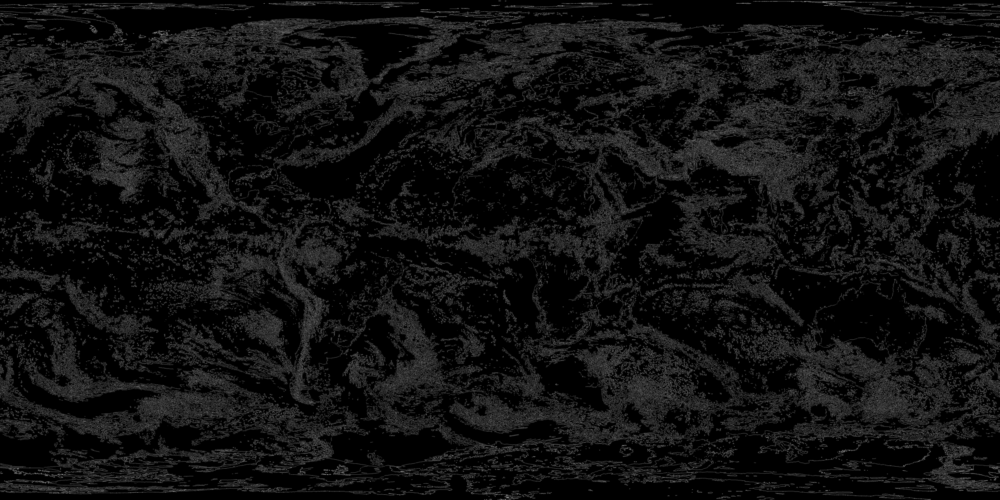
Canny Edge Detection
Etape:
  Conversia Grayscale: Transformarea imaginii din RGB intr-o imagine cu un singur canal de intensitate
  Filtrului Gaussian: Reducerea zgomotului din imagine.
  Calculul Gradientului(Sobel): Aplicarea a două măști de convolutie pentru a detecta intensitatea și direcția contururilor.
  Non-Maximum Suppression: Reducerea muchiilor la o grosime de un singur pixel.
  Hysteresis Edge Tracking: Finalizarea detecției contururilor, păstrându-se doar pixelii weak dacă sunt conectați la un pixel strong

Slide 4
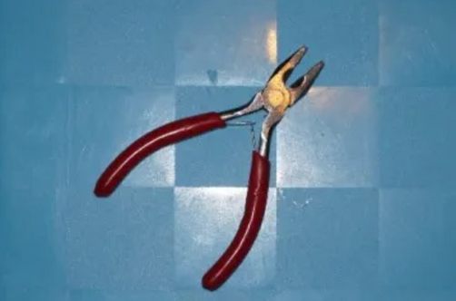
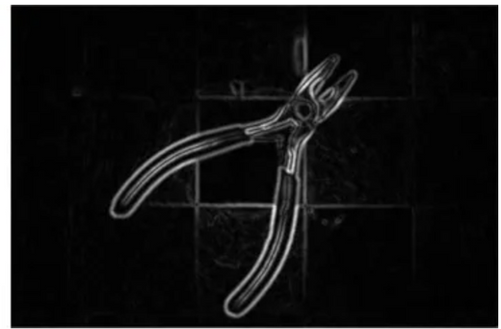
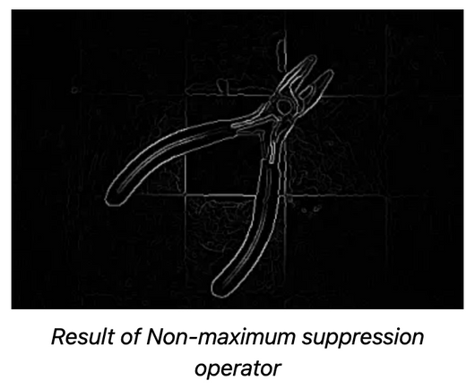
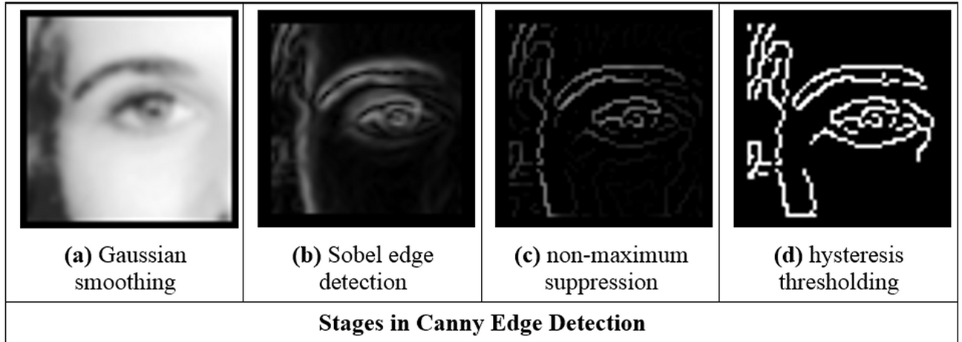
Canny Edge Detection
NON-MAXIMUM SUPPRESSION
SOBEL

Slide 5

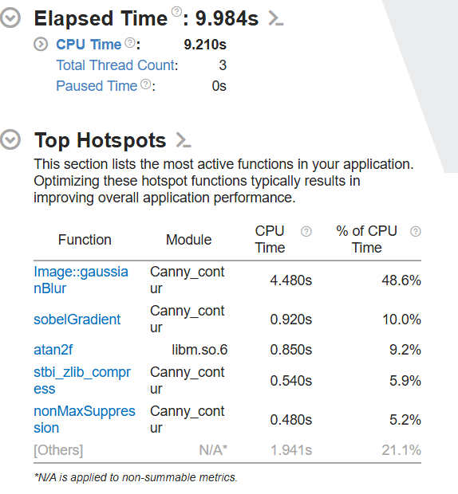
Profiling algoritm serial
Identificarea Hotspot-urilor:
  Tool folosit: Intel VTune Profiler
  Baseline de Performanță: Timp total 9.98s. Aceasta este valoarea de referință (T_serial) folosită pentru a calcula accelerarea (Speedup) celorlalte variante.
  Bottleneck Principal: Funcția Image::gaussianBlur este responsabilă pentru 48.6% din timp. În varianta serială, aceasta este pur "CPU Bound" (limitată strict de frecvența procesorului).
  Structura Costurilor: Următoarele funcții consumatoare sunt sobelGradient (10.0%) și funcția matematică atan2f (9.2%).
  Lipsa Overhead-ului: În cazul algoritmului serial nu apar funcții de sistem (comunicare rețea, creare thread-uri), deci tot timpul procesorului este dedicat logicii algoritmului.

Slide 6
Varianta Pthreads
Inovații & Diferențe:
  Data Parallelism: Procesare pe benzi orizontale per thread.
  Structuri dedicate: Argumente împachetate pentru funcțiile void*.
  Sincronizare: Bariere pthread_join între etapele majore.
  Hysteresis Hibrid: Thresholding paralel, dar tracking (DFS) secvențial.
Probleme întâmpinate:
  Limitare Amdahl: Hysteresis rămâne secvențial (DFS recursiv).
  Gestionare Indici: Calcul manual complex pentru limite și margini.
  Overhead Thread-uri: Lansare și unire repetată per etapă.
  Lipsă SIMD: Procesare scalară, fără vectorizare (AVX/SSE).
Flux de date:
Memorie Partajată (RAM) -> Procesare Paralelă (CPU) -> Sincronizare

Slide 7
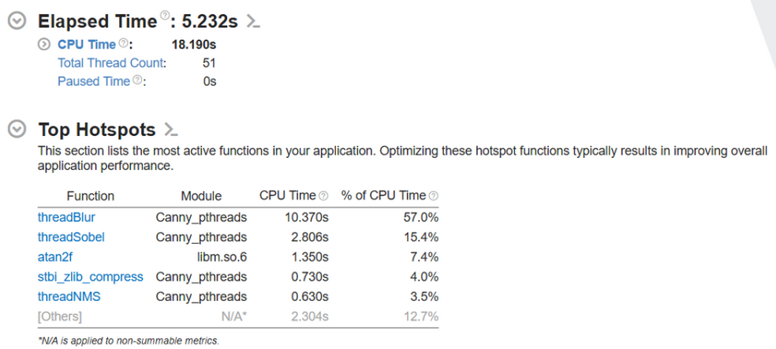
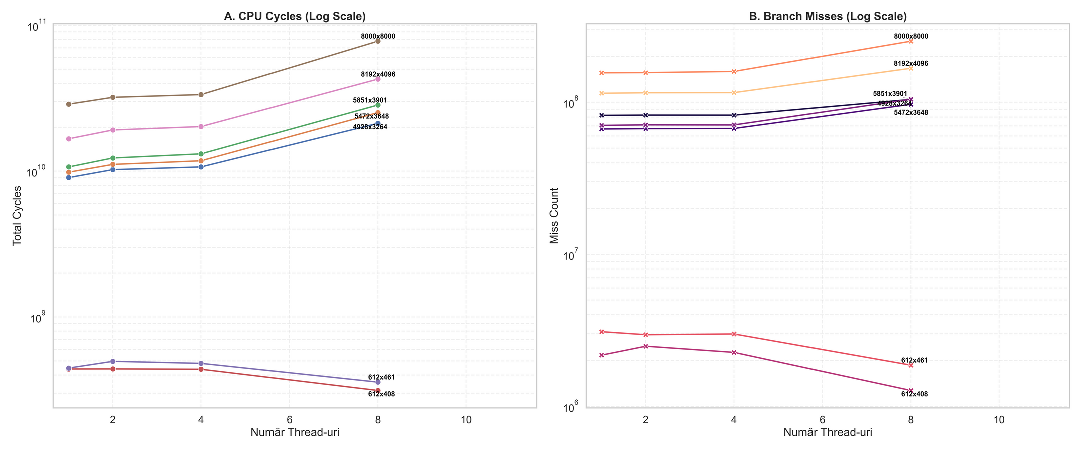
Profiling Pthreads
Identificarea Hotspot-urilor:
  Tool folosit: Intel VTune Profiler
  Bottleneck principal: Funcția threadBlur este responsabilă pentru 57% din timpul total de procesare (10.37 secunde pe CPU).
  Procesare Gradient: Etapa threadSobel consumă 15.4% din resurse.
  Cost Matematic: Funcția de bibliotecă atan2f (calculul direcției gradientului) ocupă un surprinzător 7.4%, fiind a treia cea mai costisitoare operație.
  I/O și Compresie: Scrierea imaginii are un impact minor (4.0%).
Performanțe hardware:
  Tool folosit: perf rulat pe xl
  Costul Paralelizării: La imagini mari, efortul de coordonare a thread-urilor se cumulează, crescând numărul total de cicli executați.
  Anomalia Frecvenței: La imagini mici, ciclurile scad artificial din cauza reducerii frecvenței CPU și a stărilor de repaus (sleep).
  Predictibilitate: Sarcina infimă per thread la imagini mici simplifică drastic predicția ramurilor, eliminând aproape total erorile (misses).

Slide 8
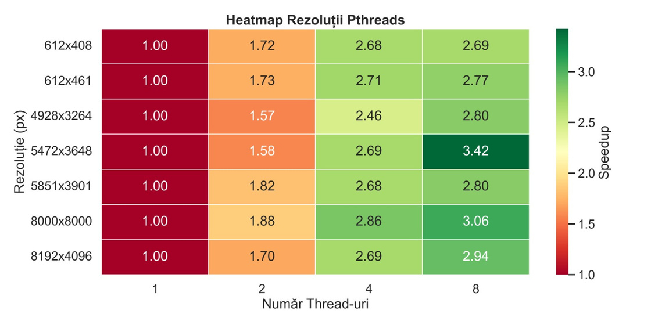
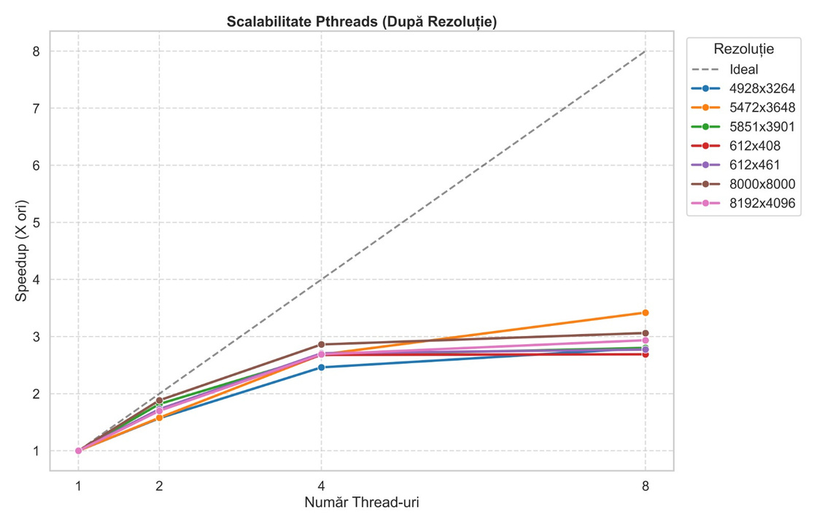
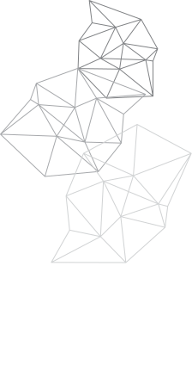
Rezultate Pthreads
Scalabilitate Sub-liniară:
  Observăm o accelerare bună până la 4 thread-uri (~2.7x - 2.8x).
  La 8 thread-uri, curba se plafonează (saturație), atingând un maxim de 3.42
  Cu cât este mai mare poza, cu atât speedup-ul este mai bun. Acest lucru este datorat păstrării aceluiași overhead pentru mai mult lucru.
Rezultatul Optim:
  Speedup: 3.42x
  Configurație: 8 Thread-uri pentru poză de rezoluție 5472x3648 pixeli.
  Concluzie: Eficiența maximă nu este la rezoluția cea mai mare, ci acolo unde datele încap cel mai bine în cache-ul procesorului, minimizând accesul la RAM.
  Eficiență maximă de 94% pentru 2 threaduri pentru 1_earth_8k (8192x4096)

Slide 9
Varianta OpenMP
Inovații & Diferențe:
  Abstractizare Înaltă: Utilizarea directivelor #pragma omp parallel for elimină complet codul "boilerplate" (creare/join manual de thread-uri).
  Automatic Scheduling: Distribuția automată a iterațiilor (loop chunks) pe nuclee, eliminând calculul manual de indici (hStart, hEnd).
  Structură Simplificată: Nu mai sunt necesare structuri auxiliare (struct Args) pentru împachetarea argumentelor funcțiilor.
  Sincronizare Implicită: Bariere automate la finalul fiecărei regiuni paralele (nu necesită apeluri explicite de join între etape).
Probleme întâmpinate:
  Limitare Amdahl: Tracking-ul muchiilor (DFS recursiv) rămâne un bottleneck secvențial (dificil de paralelizat eficient doar cu #pragma).
  Overhead Fork-Join: Costul repetat de creare și distrugere a echipelor de thread-uri pentru fiecare funcție din pipeline (Sobel, NMS, Threshold).
  Granularitate: Dacă "chunks" sunt prea mici (scheduling dinamic excesiv), overhead-ul de management depășește câștigul de viteză.
  Control Fin: Mai puțin control asupra afinității thread-urilor comparativ cu Pthreads (risc de cache thrashing în scenarii specifice).
Flux de date:
Master Thread -> Fork -> Procesare Paralelă -> Join (Implicit Barrier)

Slide 10
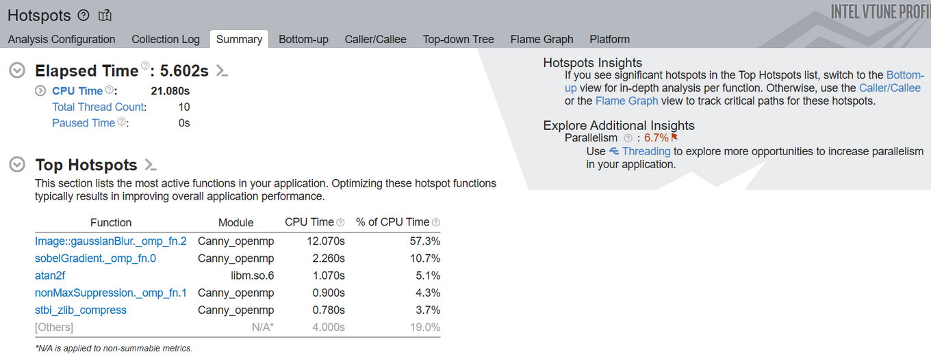
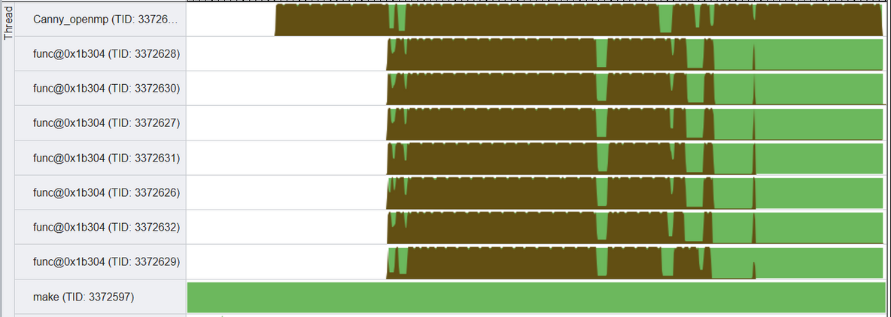
Profiling OpenMP
Analiză Cantitativă (Hotspots & Timpi)
  Tool folosit: Intel VTune Profiler
  Identificarea Bottleneck-ului: Funcția gaussianBlur este consumatorul principal (57.3% din CPU Time), fiind candidatul ideal pentru optimizare paralelă pe imaginea 8K (~33MP).
  Eficiența Paralelizării: Diferența dintre CPU Time (21.08s) și Elapsed Time (5.60s) confirmă că efortul total de calcul a fost împărțit simultan între nuclee, reducând durata reală de așteptare de aproape 4 ori.
  Impactul Secundar: Funcții precum sobelGradient contribuie cu 10.7%, restul timpului fiind distribuit pe funcții auxiliare sau secvențiale, inclusiv citirea și salvarea pozei.
Analiză Vizuală (Thread Timeline)
  Activitate: Verde indică execuția efectivă, iar Maro reprezintă timpii de așteptare (Overhead) și zonele seriale.
  Load Balancing: Lungimile egale ale benzilor verzi confirmă distribuția uniformă a sarcinii pe cele 8 thread-uri.
  Sincronizare: Graficul evidențiază clar momentele de aliniere (barierele) la intrarea și ieșirea din paralelism.

Slide 11
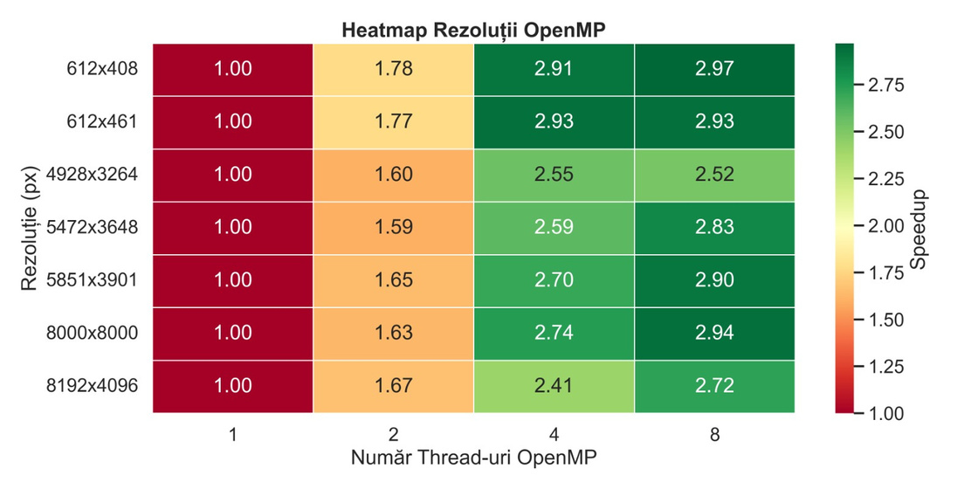
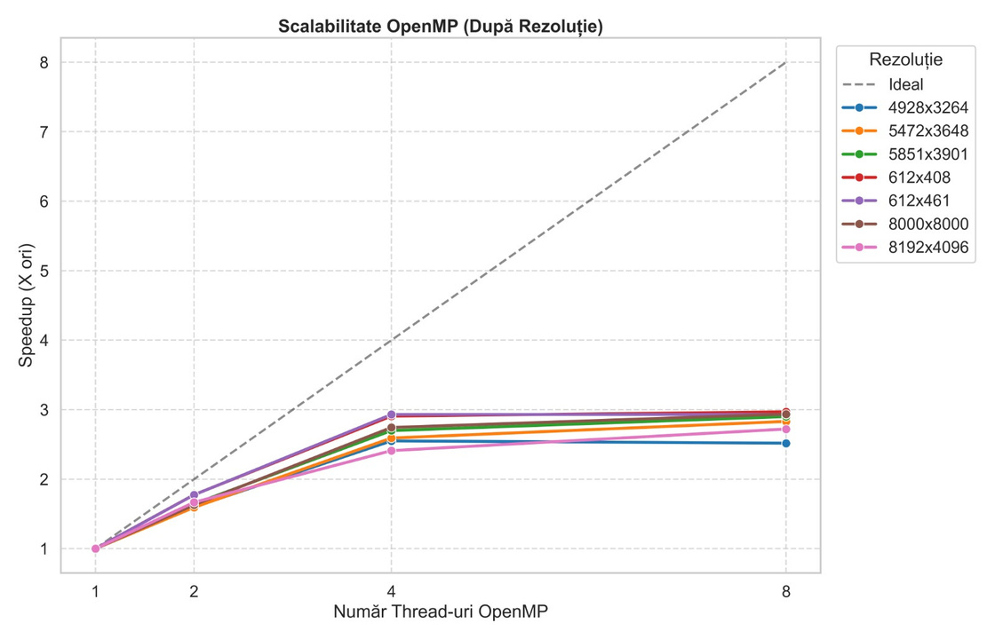
Rezultate OpenMP
Scalabilitate & Overhead:
  Plafonare la 4 Thread-uri:
  Creșterea de performanță este solidă până la 4 nuclee (~2.9x), dar curba se aplatizează mai devreme decât la Pthreads.
  La 8 thread-uri, câștigul este marginal sau chiar negativ în unele cazuri (ex: 4928px scade de la 2.55 la 2.52).
Rezultat Maxim:
  2.97x (la 612x408 px)
  Variația performanței între rezoluții este mai mică, sugerând un scheduling intern robust, dar conservator.
  OpenMP favorizează simplitatea codului în detrimentul controlului fin al performanței absolute.
  Eficiență maximă de 89% pentru 2 threaduri.

Slide 12
Varianta CUDA
Inovații & Diferențe:
  Mapare directă 1 thread / pixel
  Kerneluri dedicate per etapă
  Shared memory pentru procesarea kernelului Gaussian
  Eliminarea recursivității în etapa de hysteresis
  Procesare integrală a pipeline-ului pe GPU
Probleme întâmpinate:
  Hysteresis pe GPU, implementarea unui mecanism de promovare a muchiilor weak fără recursivitate
  Memory management, alocarea și eliberarea datelor de pe CPU & GPU
  Limitări shared memory, în cazul nostru procesarea filtrului Gaussian este destul de lightweight
Flux Date:
CPU (load & transfer) → GPU (procesare date) → CPU (final)

Slide 13
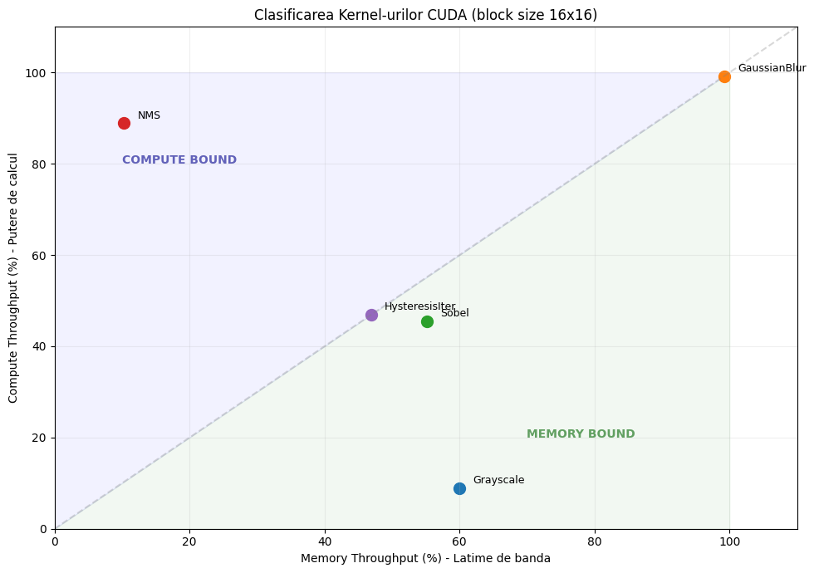
Profiling CUDA
  Tool folosit: Nsight Compute pe un RTX 2000 ADA Gen
  Eficiență maximă atinsă de filtrul Gaussian, 99.18% Throughput
  Hysteresis & Sobel sunt limitate de natura lor algoritmică (multe ramificări logice)
  NMS prezintă cele mai complexe calcule per pixel, 88.9% Compute Throughput
Complexitate Spațială: O(H x W)
Complexitate Temporală: O(I x H x W / P) ~ O(1)
H = image height, W = image width,
P = num procs CUDA, I = iters hysteresis

Slide 14
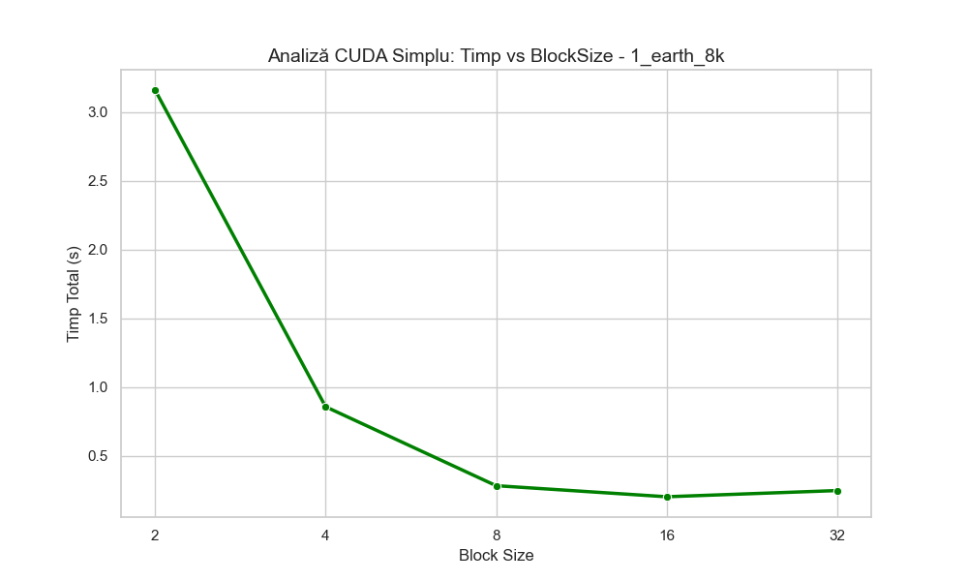
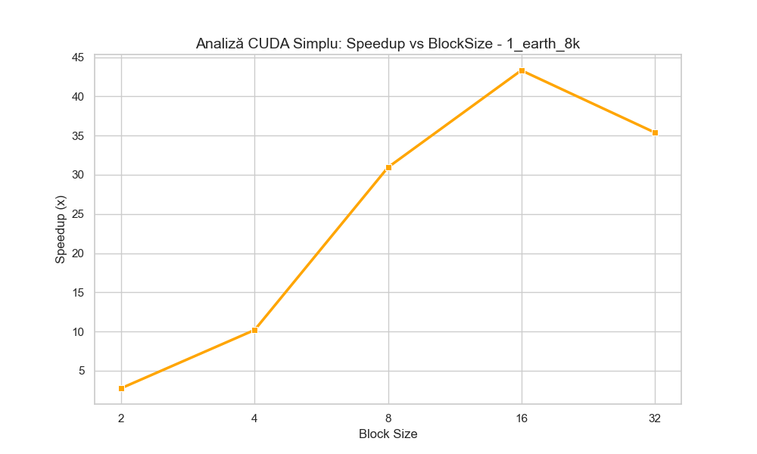
Rezultate CUDA
Configurație optimă: 16x16 (256 threads per block)
Cel mai bun timp obținut: 0.178s
Speedup obținut: 44.58x
Eficiență obținută: 79.6% (56 cores)

Slide 15
Varianta MPI
Inovații & Diferențe:
  Paralelismul datelor: Împărțirea imaginii în benzi orizontale pentru fiecare proces.
  Gaussian blur separabil - Blur-ul este optimizat prin separare, astfel blur-ul 2D este aplicat ca blur 1D orizontal urmat de blur 1D vertical.
  Hysteresis Hibrid: Thresholding paralel, dar tracking (DFS) secvențial.
Probleme întâmpinate:
  Comunicația între procese - Schimbul de date dintre procese are overhead semnificativ.
  Dependențele la margini - Pixelii de la marginea superioară a unei sub-imagini au vecini care se află în sub-imaginea procesului anterior. Calculul corect al gradienților necesită comunicație suplimentară între procese.
Flux date:
Master -> MPI Scatter -> MPI (CPU) -> MPI Gather -> Master

Slide 16
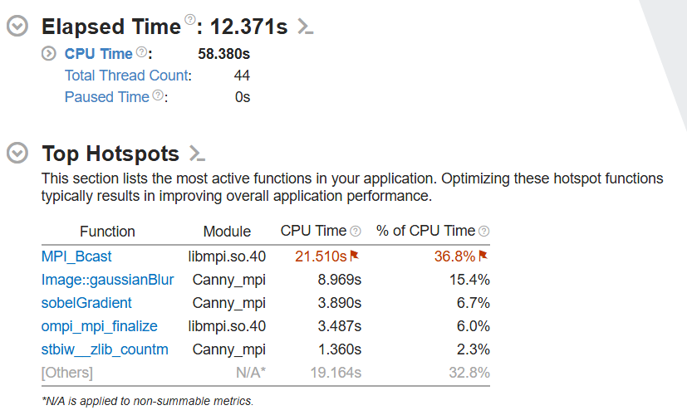
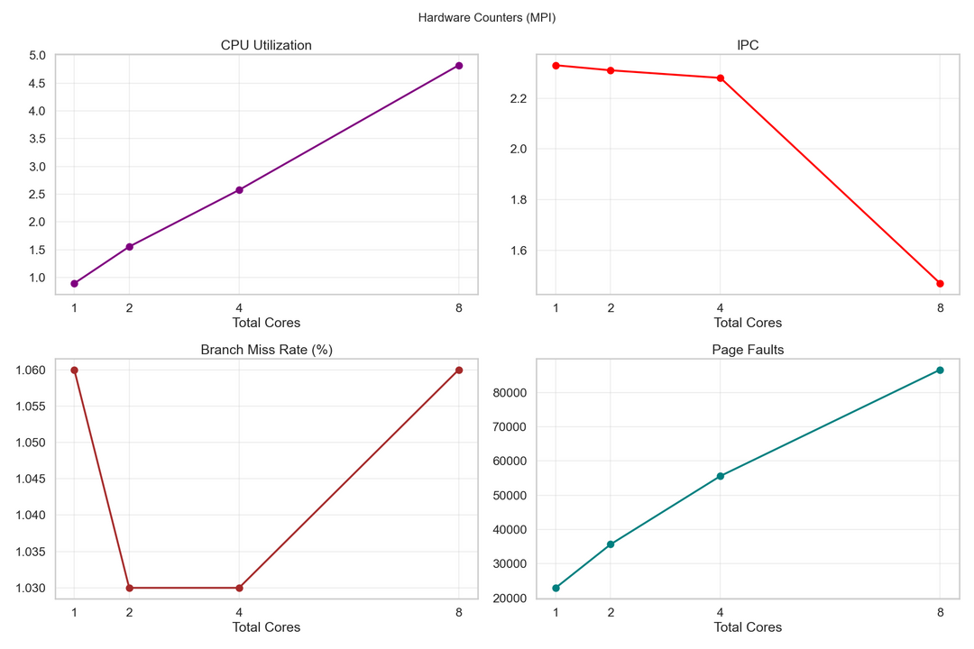
Profiling MPI
Identificarea Hotspot-urilor:
  Tool folosit: Intel VTune Profiler
  Bottleneck principal: Funcția MPI_Bcast este dominantă, ocupând 36.8% din timpul total (21.5s). Asta indică faptul că distribuirea datelor către procese costă mai mult decât procesarea lor efectivă.
  Procesare Efectivă: Funcția Image::gaussianBlur (kernel-ul de calcul) a scăzut pe locul doi, reprezentând 15.4% din timp.
  Overhead MPI: Se observă costuri administrative specifice, precum ompi_mpi_finalize (6.0%), reprezentând timpul necesar pentru sincronizarea și închiderea mediului distribuit.
Performanțe hardware:
  Tool folosit: perf rulat pe xl
  Utilizare vs. Eficiență (IPC): Graficul Instructions Per Cycle scade drastic pe măsură ce creștem numărul de core-uri (în special la 8 core-uri), deși CPU Utilization crește liniar. Asta înseamnă că procesorul stă mult în stări de așteptare (busy-waiting pentru date de la MPI), nu făcând calcule utile.
  Izolarea Memoriei (Page Faults): Graficul Page Faults arată o creștere liniară perfectă. În MPI fiecare proces își alocă propria memorie și copie a datelor, ducând la un overhead de sistem semnificativ mai mare.
  Stabilitatea Execuției: Branch Miss Rate crește brusc la 8 nuclee, sugerând că logica de sincronizare între multe procese devine impredictibilă pentru procesor.

Slide 17
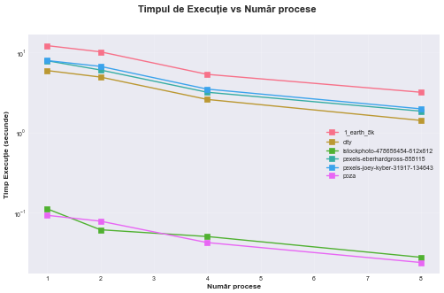
Rezultate MPI
Rezultatul Optim:
  Configurația Optimă: 8 procese. Graficul arată cea mai mare scădere a timpului de execuție în acest punct pentru toate dataset-urile mari.
  Cel mai bun timp: Aproximativ 5 secunde pentru cel mai complex dataset (1_earth_8k), o îmbunătățire majoră față de cele ~14 secunde inițiale.
  Speedup: Se observă o accelerare de aproape 4x la utilizarea a 8 procese comparativ cu execuția pe un singur proces (pentru imaginile mari).
  Eficiență: Scalarea este puternică la imaginile mari. La cele mici (liniile din partea de jos), curba se aplatizează rapid, semn că overhead-ul comunicării MPI anulează beneficiile paralelizării.

Slide 18
Varianta MPI-OPENMP
Inovații & Diferențe:
  Arhitectură pe Două Niveluri: Distribuția datelor se face prin MPI, iar calculul intensiv este paralelizat local prin OpenMP
  Scheduling Adaptiv: Utilizează schedule static pentru operații uniforme și dinamic pentru cele variabile
  Optimizări Algoritmice: Kernel-ul Gaussian este descompus pentru reducerea complexității, iar recursivitatea din Hysteresis este înlocuită cu iterații paralele.
Probleme întâmpinate:
  Overhead - Combinarea MPI și OpenMP introduce overhead prin sincronizarea thread-urilor OpenMP și comunicarea între procesele MPI
  Load balancing - Distribuția neuniformă a calculelor poate apărea la ambele niveluri atât MPI cât și OpenMP
  Sincronizare în etapa de Hysteresis - Etapa DFS pentru edge tracking este recursivă, fiind dificil de paralelizat eficient
Flux date:
Master -> MPI Scatter -> OPENMP (CPU) -> MPI Gather -> Master

Slide 19
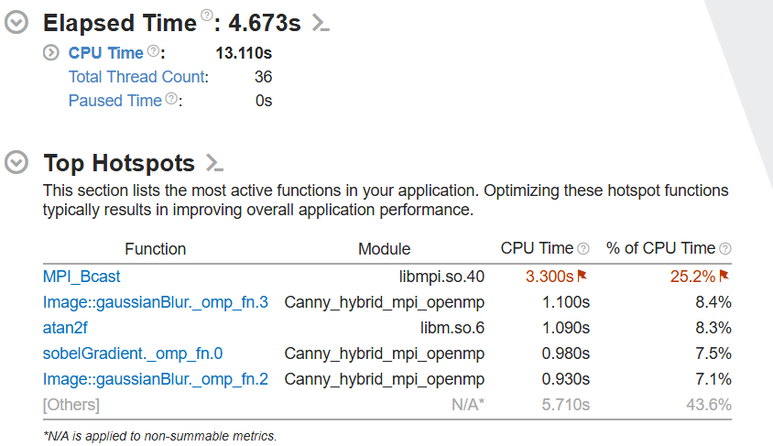
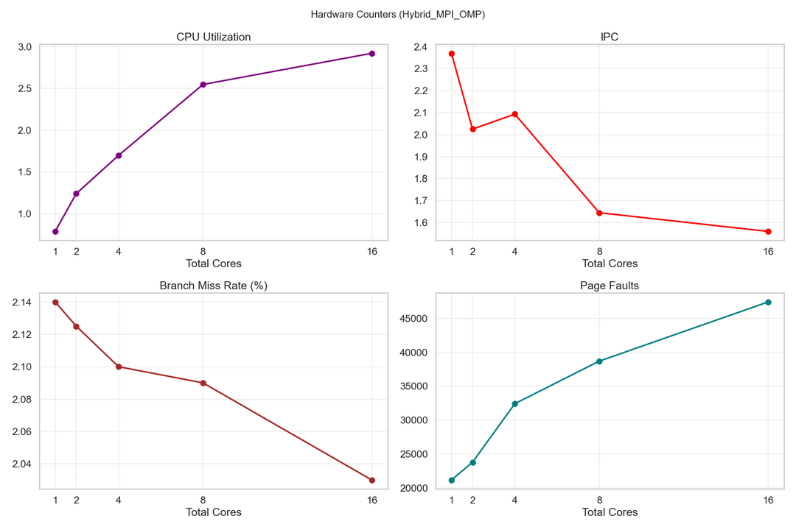
Profiling MPI-OPENMP
Identificarea Hotspot-urilor:
  Tool folosit: Intel VTune Profiler
  Bottleneck: MPI_Bcast (25.2%) => comunicarea rămâne costisitoare, dar impactul e redus față de MPI pur.
  Calcul Hibrid: Funcțiile _omp_fn (OpenMP) apar în top – paralelizare eficientă la nivel de thread.
  Cost matematic: Funcția folosita pentru calcularea direcției gradientului ocupa 8.3% => cost matematic constant.
Performanțe hardware:
  Tool folosit: perf rulat pe xl
  Eficiență (IPC): Scade la 16 nuclee => saturație a benzii de memorie și overhead de sincronizare hibridă.
  Predicție (Branch Miss): Trend descendent (invers față de MPI) => execuția devine mai predictibilă pe măsură ce crește numărul de nuclee.
  Memorie (Page Faults): Creștere liniară => alocarea memoriei rămâne costisitoare din cauza naturii distribuite.
  Utilizare CPU: Scalare logaritmică bună până la 16 nuclee.

Slide 20
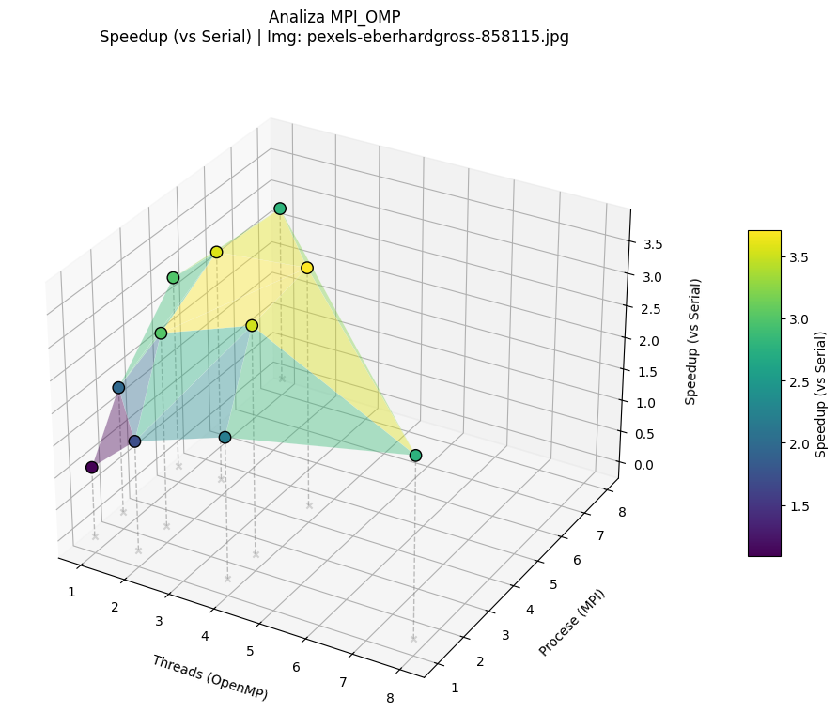
Rezultate MPI-OPENMP
Rezultatul Optim:
  Configurația "Sweet Spot": Vârful graficului (zona galbenă) se atinge la combinațiile care totalizează 8 unități de execuție (ex: 2 Procese MPI × 4 Thread-uri OpenMP sau invers). Aceasta indică maparea ideală pe cele 8 nuclee fizice.
  Speedup Maxim: Se atinge o accelerare de aproximativ 3.5x față de varianta serială, depășind performanța MPI pur prin reducerea comunicării între procese.
  Eficiență Hibridă: Graficul demonstrează că performanța nu crește liniar doar adăugând resurse; optimul este atins atunci când produsul (Procese × Thread-uri) se pliază perfect pe numărul de nuclee fizice disponibile.
  Saturație: Zonele "joase" (mov/albastru) arată că subutilizarea sau suprasolicitarea (oversubscription) hardware-ului duce la scăderi drastice de eficiență.

Slide 21
Varianta MPI-Pthreads
Inovații & Diferențe:
  Paralelism Hibrid: MPI distribuie datele între noduri (Distributed), Pthreads le procesează local (Shared Memory).
  Halo Rows: Gestionare manuală a zonelor de suprapunere pentru convoluții corecte la marginile proceselor.
  Memorie Eficientă: Thread-urile împart același context (buffer-e), evitând duplicarea datelor per fir de execuție.
  Sincronizare Ierarhică: Bariere rapide locale (threads) în locul comunicării globale costisitoare.
Probleme întâmpinate:
  Hysteresis Fragmentat: Tracking-ul muchiilor (DFS) se întrerupe la granița dintre procesele MPI.
  Complexitate Indici: Gestionare dificilă a 3 niveluri de coordonate (Global, Local-MPI, Sub-Local-Thread).
  Bottleneck I/O: Etapele de Scatter și Gather rămân secvențiale și limitează scalabilitatea.
  Load Balancing Rigid: Distribuția statică a rândurilor ignoră densitatea reală a muchiilor din imagine.
Flux de date:
Master (Disk) -> MPI Scatter (+Halo) -> Pthreads (CPU) -> MPI Gather (-Halo) -> Master

Slide 22
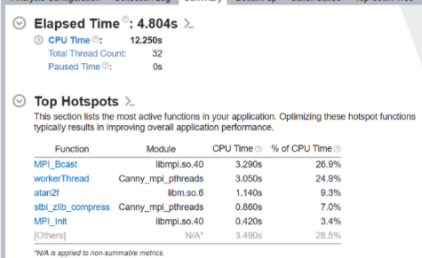
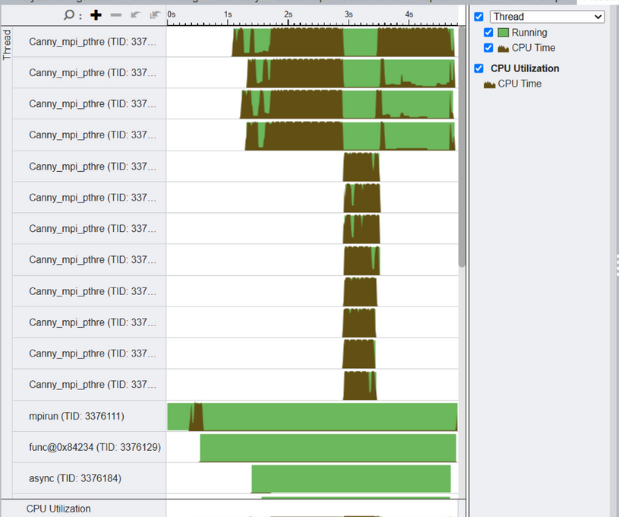
Profiling MPI-Pthreads
Analiză Metrici (Hotspots & Overhead)
  Costul Distribuirii (Overhead): Funcția MPI_Bcast domină consumul cu 26.9%, reprezentând "taxa" de timp necesară transmiterii datelor către cele 4 procese.
  Raport Muncă vs. Comunicare: Timpul de calcul efectiv (workerThread - 24.9%) este comparabil cu cel de comunicare, ceea ce explică de ce scalarea nu este perfect liniară.
  Configurație: Rezultate obținute pentru 4 procese și 2 threaduri (partea de MPI este mai eficientă).

Slide 23
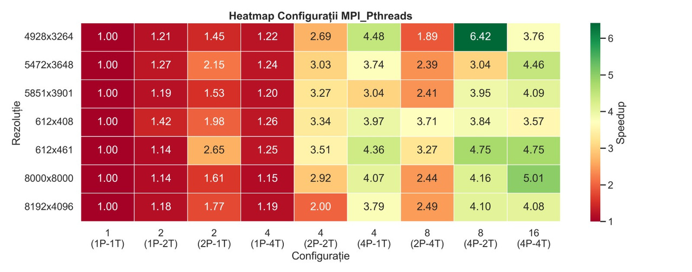
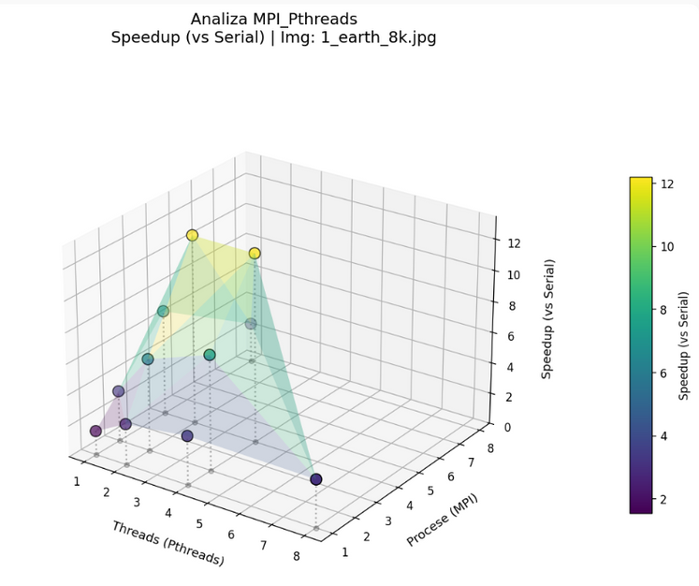
Rezultate MPI-Pthreads
Superioritatea Proceselor (MPI):
  Comparația directă pe 4 unități de calcul este categorică: 4 procese MPI (4P-1T) obțin un speedup de ~4.4x, în timp ce 4 Thread-uri (1 proces și 4 threaduri) abia ating ~1.2x.
  Explicatie: Procesele MPI au zone de memorie proprii, eliminând conflictele de scriere/citire în RAM care gâtuiau varianta Pthreads.
RECORD ABSOLUT: 6.42x
  Configurație: 4 Procese × 2 Thread-uri (Total 8 Unități)
  Rezoluție: 4928x3264 px
  Se obține pe o poză de dimensiuni medii
  Mixul de 4 Procese × 2 Thread-uri s-a dovedit cel mai eficient.
  Această combinație profită de memoria distribuită (MPI) pentru a împărți datele, dar folosește și agilitatea thread-urilor (Pthreads) pentru procesare locală rapidă.
  Eficiență de 80.25% pentru 4 procese și 2 threaduri.

Slide 24
Varianta CUDA + OpenMP
Inovații & Diferențe:
  Paralelizare între imagini, fiecare thread gestionează fluxul unei imagini distincte
  Dynamic scheduling pentru a compensa diferența de dimensiune dintre imagini (ex. imagini 612x408 și 8192x4096 în set)
  Fiecare thread își alocă propriile resurse GPU
Probleme întâmpinate:
  I/O bottleneck, viteza de citire de pe disc limitează alimentarea GPU-ului cu date
  Context switching, overhead crescut când numărul de thread-uri depășește capacitatea GPU-ului
  Oversubscription, degradarea performanței la 8 thread-uri din cauza saturației resurselor
Flux Date (per thread CPU):
CPU (load & transfer) → GPU (procesare date) → CPU (final)

Slide 25
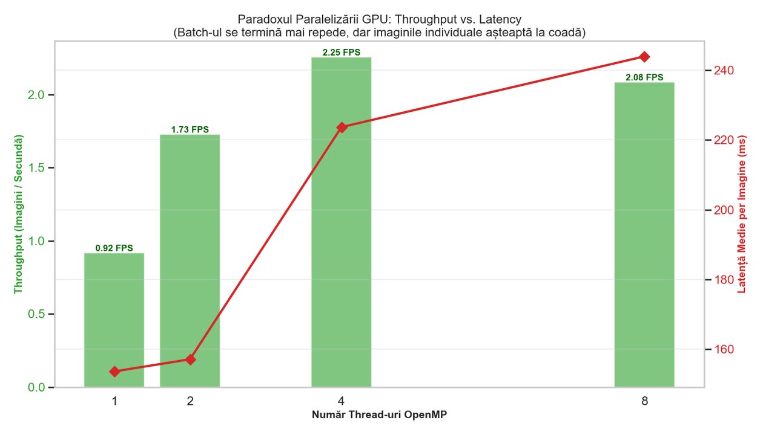
Profiling CUDA + OpenMP
  Punctul optim este atins la 4 threads, pentru throughput maxim
  Există un tradeoff între throughput și latența individuală per imagine
  Degradarea rezultatelor odată cu creștera excesivă a threadurilor pe CPU
Complexitate Spațială: O(H x W x T)
Complexitate Temporală: O(M x I x H x W / (P x T))
H = image height, W = image width, M = num images,
T = num CPU threads, P = num GPU threads, I = iters hysteresis

Slide 26
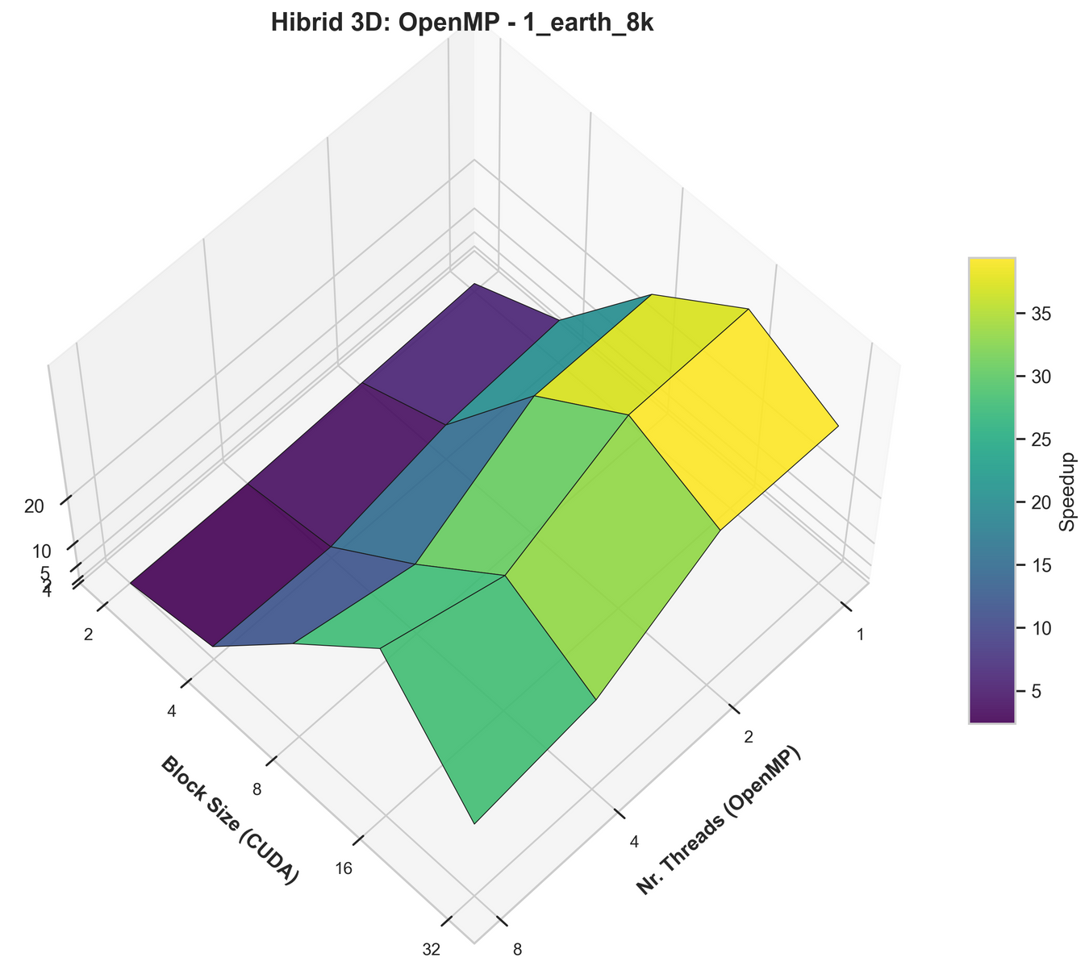
Rezultate CUDA + OpenMP
  Eficiența la nivel de pixel este una constantă, vârful se menține la 16x16
  Blocksize-urile au un impact pozitiv asupra performanței, în timp ce threadurile CPU trag în jos eficiența
Configurație optimă (Latență): 16x16 (256 GPU threads per block), 1 CPU threads
Configurație optimă (Throughput): 16x16 GPU, 4 CPU threads
Cel mai bun timp obținut: 0.167s (0.53s pe întregul set de imagini), ambele pe configurația pentru latență
Speedup obținut: 45.3x
Eficiență obținută: 80.89% (56 cores)

Slide 27
Varianta CUDA + MPI
Inovații & Diferențe:
  Descompunerea imaginii între fâșii orizontale, distribuite între procese
  Gestionarea zonelor de overlap prin introducerea de rânduri suplimentare
  Pipeline distribuit, masterul citește și transmite datele către celelalte procese
Probleme întâmpinate:
  Calculul overlap-ului, esențial pentru a evita artefactele sau erorile de memorie
  Pierderea continuității: în hysteresis, muchiile aflate la granițe își pierd urma
  Overhead de comunicație, costul transferului depășește beneficiul paralelizării la imagini mici
Flux Date:
CPU (load & transfer între procese) → GPU (procesare fâșie per proces) → CPU (asamblare imagine finală)

Slide 28
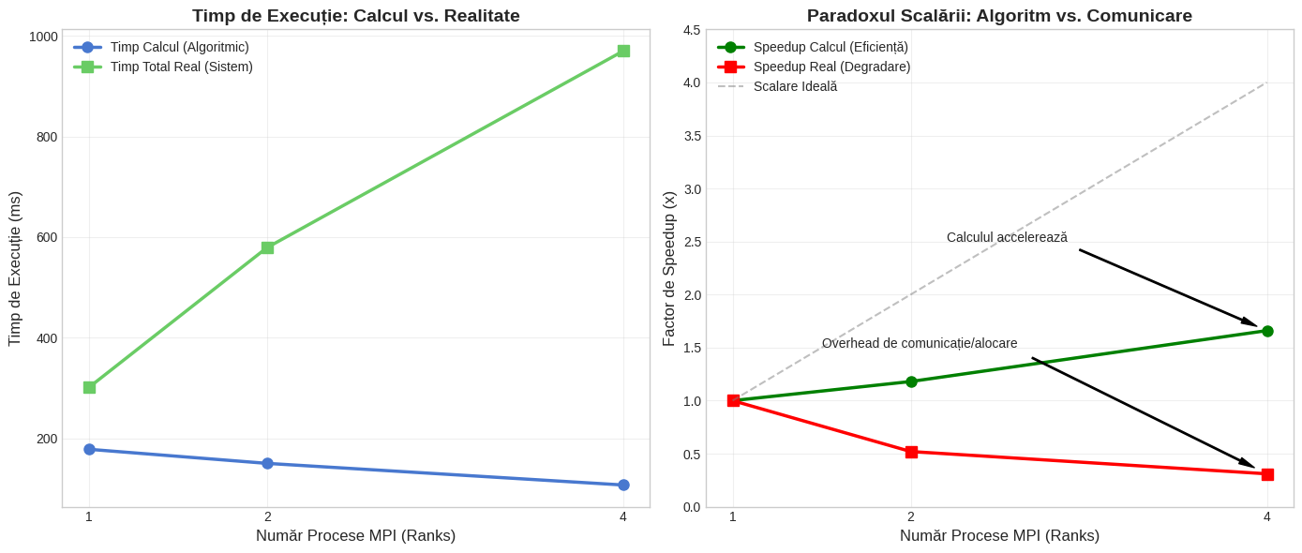
Profiling CUDA + MPI
  Timpul de calcul scade constant (speedup 1.66x la 4 procese)
  Overhead-ul de comunicație domină timpul total de execuție (speedup real subunitar, 0.31x)

Slide 29
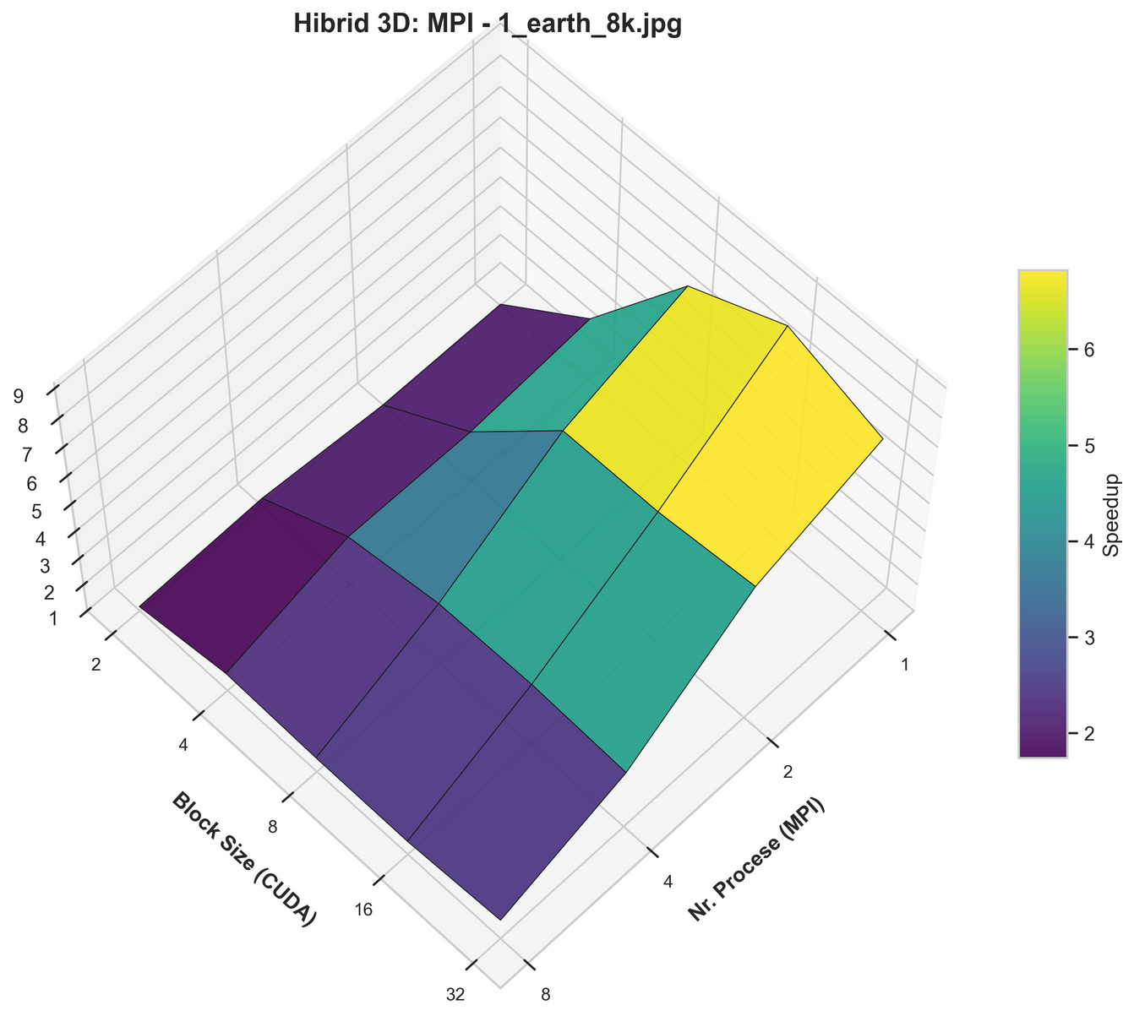
Rezultate CUDA + MPI
  Performanța scade gradual, odată cu creșterea numărului de procese
  Graficul confirmă faptul că performanța maximă se atinge la blocksize-ul 16x16
Configurație optimă (timp total): 16x16 (256 GPU threads per block), 1 proces MPI
Configurație optimă (timp calcul): 16x16 GPU, 4 procese
Cel mai bun timp obținut: 0.167s
Speedup obținut: 45.3x
Eficiență obținută: 80.89% (56 cores)
Complexitate Spațială: O(H x W x S)
Complexitate Temporală: O(H x W / (P x S))
H = image height, W = image width,
P = num procs CUDA, S = num procs MPI

Slide 30

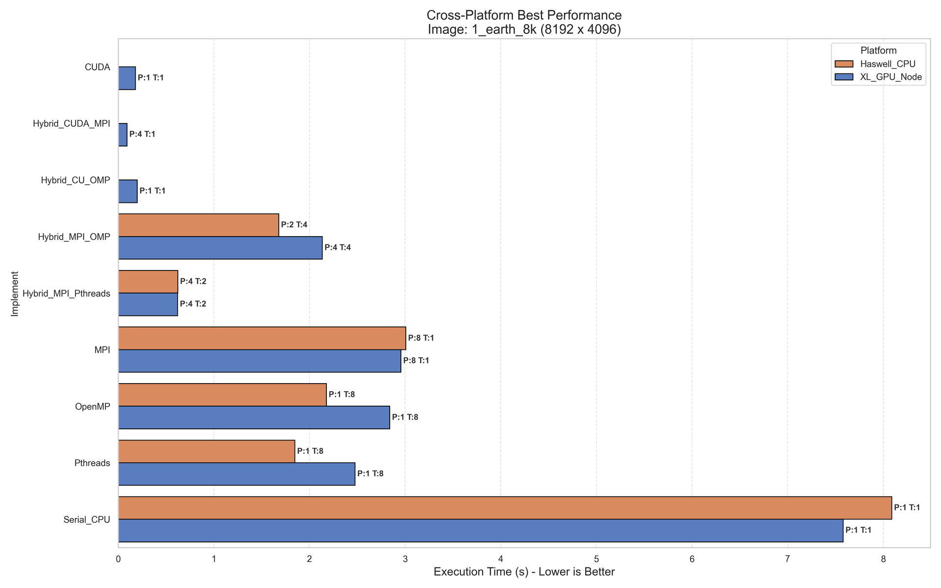
Analiza Comparativa
Clasificarea pe niveluri:
  Tier 1 (GPUs): variantele CUDA au cea mai bună performanță, cu o eficiență de aproximativ 80%
  Tier 2 (CPU optimizat): implementările hibride și cele ce folosesc shared memory oferă cei mai buni timpi pe CPU
  Tier 3 (Baseline & Overhead): implementarea MPI suferă din cauza overhead-ului de comunicare
*timpul mapat în acest grafic pentru Hybrid CUDA+MPI este timpul de calcul, timpul total fiind cel mai slab dintre implementările GPU

Slide 31
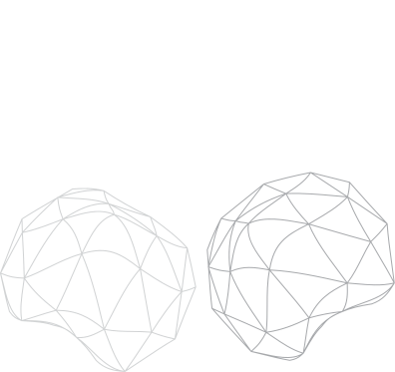
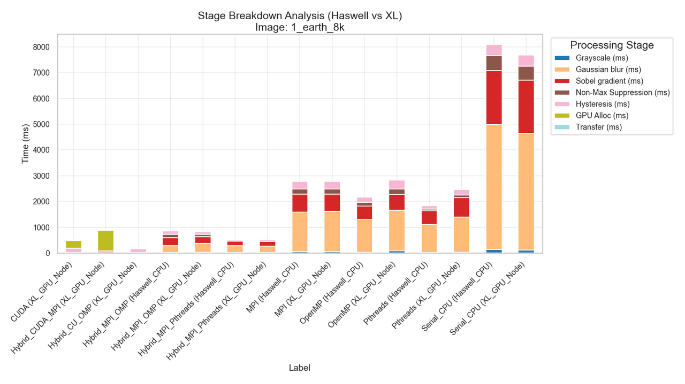
Breakdown Etape
CPU vs GPU:
  CPU: timpul este dominat de calcule matematice grele (ex. Gaussian Blur și Sobel)
  GPU: aceste etape dispar total, timpul este dictat de Hysteresis (fiind iterativ) și de transferul de date

Slide 32
Concluzie
Nu există o soluție universală. Alegerea arhitecturii depinde de constrângerile hardware și de volumul de date:
  pentru performanță
  pentru procesare batch
  pentru imagini gigantice
  clustere CPU (fără GPU)
  simplitate în dezvoltare
→ CUDA
→ CUDA + OpenMP
→ CUDA + MPI
→ MPI + Pthreads
→ OpenMP

Slide 33
MULTUMIM PENTRU ATENTIE!

